Slide 1
Klassische Musik

Slide 2
Wolfgang Amadeus Mozart
Wolfgang Amadeus Mozart wurde am 27. Januar 1756 in Salzburg geboren. Am 05.12.1791 starb er in Wien. Seine Kompositionen sind weltweit bekannt und geschätzt. Schon als Kind konnte er so gut Klavier und Violine spielen, dass er als Wunderkind verehrt wurde. Seine populärsten Stücke sind “Eine kleine Nachtmusik” und “Die Zauberflöte”.
Eine kleine Nachtmusik: https://www.youtube.com/watch?v=hcpM0yN7p0c
Die Zauberflöte: https://www.youtube.com/watch?v=OM7hkNsiuQY

Slide 3
Ludwig van beethoven
Ludwig van Beethoven lebte von 1770-1827 in Deutschland und Österreich. Er war ein berühmter Komponist und Dirigent. Im Alter konnte Beethoven nicht mehr hören und arbeitete deshalb nur noch als Komponist. Sehr populär ist seine einzige Oper Fidelio.
Fidelio: https://www.youtube.com/watch?v=JC_wGFGYkjs

Slide 4
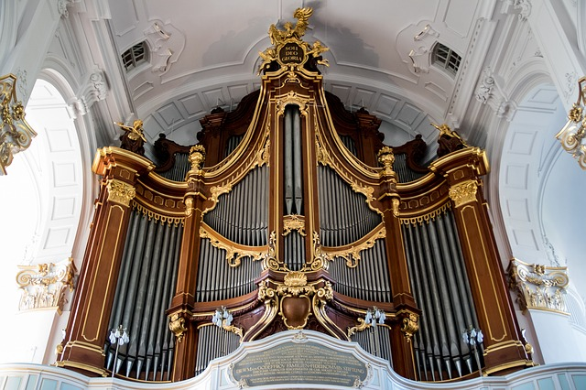
Johann Sebastian Bach
Johann Sebastian Bach wurde 1685 in Eisenach geboren. Er starb 1750 in Leipzig. Bach war Komponist und ist besonders durch seine Orgelmusik bekannt. Teile von 33 Liedern Bachs kann man sich auf https://www.johann-sebastian-bach-fuer-kinder.de/333-sekunden-bach-musik/ anhören.
Die Orgel

Slide 5
Georg Friedrich Händel
Georg Friedrich Händel wurde 1685 in Halle geboren und starb 1759 in London. Er schrieb 42 Opern und war sehr populär. Er machte Musik für alle Genres. Eines seiner populärsten Stücke ist Messiah (1741 komponiert).
Halleluja Chorus aus Messiah: https://www.youtube.com/watch?v=usfiAsWR4qU

Slide 6
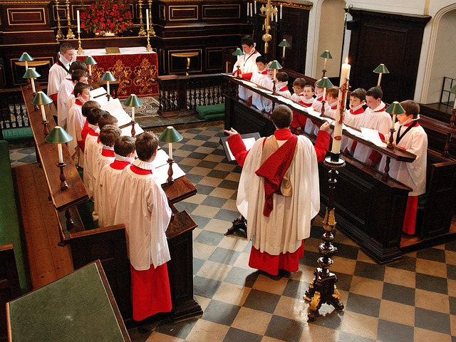
Die Wiener Sängerknaben
Die Wiener Sängerknaben sind ein Knabenchor aus Wien, der 1498 gegründet wurde. Er besteht aus 100 Kindern in 4 Chören. Die Chöre heißen Mozart, Haydn, Schubert und Bruckner. Sie singen auf allen Kontinenten der Welt. Sie reisen jährlich zwischen 9 und 11 Wochen. Die Kinder sind zwischen 9 und 14 Jahre alt.
Matrosen Polka https://www.youtube.com/watch?v=Z5jJCM9HuDs
Der Knabenchor

Slide 7
Thomanerchor
Der Thomanerchor kommt aus Leipzig. Er wurde 1212 gegründet und besteht noch heute. Der Chef des Thomanerchors heißt Thomaskantor. Auch Johann Sebastian Bach arbeitete als Thomaskantor. Der Chor besteht aus 93 Jungen zwischen 9 und 18 Jahren. Will man in den Thomanerchor, muss man ein Examen machen.
Jauchzet, frohlocket: https://www.youtube.com/watch?v=MVewzMm1uts

